Slide 1
Винтообразный перелом кости
Общие сведения
Схема
Перелом голени
Симптоматика
Перелом руки
Диагностика
Первая помощь

Slide 2
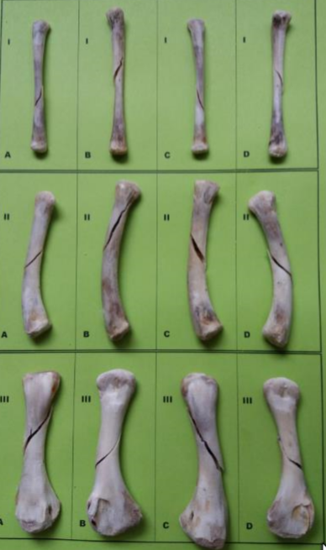
Общие сведения
Вследствие прямого и непрямого воздействия на конечности человек может получить серьезную травму. Такое повреждение в медицине имеет название винтообразного перелома по спирали, поскольку внешне напоминает винт. Прямую травму можно получить при точном воздействии на голень, к примеру, после падения на ногу тяжелого груза или в результате стойкого давления. Непрямую травму люди получают вследствие косвенного воздействия. Это может быть прыжок с высоты на вытянутую ногу либо резкий поворот, когда стопа зафиксирована в определенном положении. Получить подобные травмы можно при катании на коньках.

Slide 3
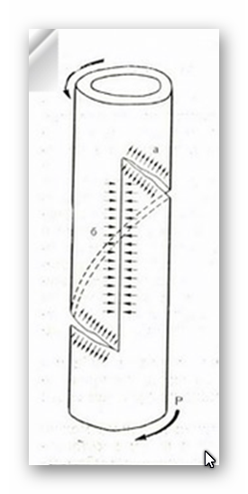
Схема
Деформация трубчатой кости при кручении: Р – направление внешнего воздействия; а – напряжение, формирующее винтообразную линию перелома; б – напряжение, формирующее прямую линию перелома.

Slide 4
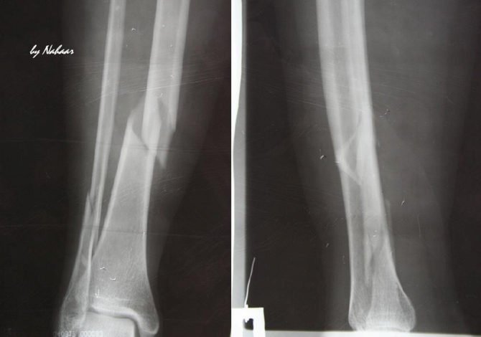
Перелом голени
При винтообразном переломе голени в большинстве случаев травма распространяется на обе ее кости. Малоберцовая кость может сломаться в результате прямого воздействия, а большеберцовая — за счет косвенной нагрузки. При подобном переломе смещения костей практически никогда не наблюдается благодаря малоберцовой кости, которая удерживает все сломанные части костей на месте. Винтовой перелом возникает вследствие скручивания или сгибания голени, когда стопа пребывает в неподвижном состоянии. При подобном повреждении в большинстве случаев отмечается нарушение целостности мягких тканей. Винтовой перелом костей всегда комплексный. Так, если травмируется нижняя часть одной из них, то вторая кость всегда страдает в верхнем отделе.

Slide 5
Симптоматика
В зоне голени есть две кости – большеберцовая и малоберцовая. При винтовом переломе каждой из них пациент чувствует характерные симптомы. Например, если сломана малоберцовая кость, человек ощутит слабую боль, а на нижней конечности образуется небольшая припухлость. Однако подобная травма тяжело диагностируется, что обусловлено слабой симптоматикой.
Что касается большеберцовой кости, то при винтообразном переломе со смещением наблюдается наиболее выраженная симптоматика:
гематома;
сильная боль;
в месте перелома образуется выраженная отечность;
деформация голени;
движения в области голеностопного или коленного сустава будут невозможными по причине сильной болезненности.
В определенных случаях острый край сломанной кости упирается в мягкие ткани. Его можно прощупать или заметить визуально.
В детском возрасте эти кости гибкие, в отличие от взрослых, поэтому при такой травме смещения обычно не наблюдается, потому что кусок кости удерживается надкостницей. Кроме винтообразного перелома большеберцовой кости, может случиться такого рода травма на руке.

Slide 6
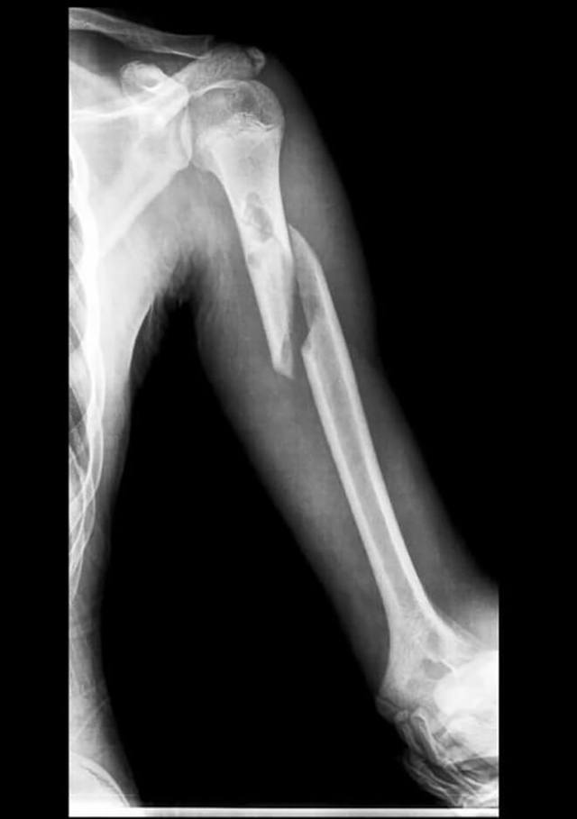
Перелом руки
Подобная травма верхней конечности может происходить со смещением или без него. Основная причина перелома любой кости руки – это одномоментное интенсивное механическое воздействие на нее, например, падение с упором на руку, удар о твердый предмет или удар по руке таким предметом, укус хищных животных.

Slide 7
диагностика
Любые диагностические мероприятия при винтообразном переломе начинаются с осмотра больного. Очень важно, чтобы человек как можно точнее описал ситуацию, при которой произошла травма. Как правило, винтообразный перелом может диагностировать только опытный специалист. Первым делом проверяем движения поврежденной конечности. Чтобы узнать, сломана ли кость, пациента просят подвигать ногой или рукой. Однако проводить подобную процедуру можно исключительно доктору, поскольку неправильные и грубые самостоятельные движения могут спровоцировать еще большие повреждения сосудов и тканей посредством острых костных частей. Далее при диагностике винтообразного перелома врач проверяет крепитацию, которая представляет характерный звук, который можно слышать при движении поврежденной конечностью. Он напоминает специфический хруст, как будто лопаются пузыри. Для определения этого характерного симптома необходимо нажать на место предполагаемого винтообразного перелома. Помимо этого, чтобы проверить наличие повреждения, врач надавливает на участок самого перелома либо на пятку. Если человек при этом чувствует сильную боль, это означает, что кость сломана.

Slide 8
Первая помощь
Для того чтобы снизить риск осложнений при описываемом виде перелома, необходимо оказать человеку первую помощь. Первое, что нужно сделать при винтообразном переломе, – дать обезболивающий медикамент. После этого следует максимально обездвижить конечность с помощью шины либо подручных средств. При наложении шины крайне важно действовать аккуратно, чтобы не причинить вреда пострадавшему. Если перелом открытый, необходимо осуществить очистку раневой поверхности от загрязнений и инородных тел, после чего наложить на нее стерильную повязку. Если у человека наблюдается сильное кровотечение, может потребоваться жгут. Если перелом серьезный, у пациента может случиться шок, и в подобном случае пострадавшего нужно привести в чувства, то есть осуществить противошоковые мероприятия. После оказания первой помощи отвезти пострадавшего в больницу.

